Slide 1
АО «ЦЕНТР ЛОГИСТИКИ АНГРЕН”

Slide 2
Учредителями АО «Центр логистики Ангрен» являются:
1. Агентство по управлению Государственными активами

Slide 3
Уставной фонд общества составляет 6 519 015 000 сум, разделенный на 1 303 803 штук акций, номиналом каждой акции по 5 000 сум.
Распределение акций Общества:
№ | Наименование учредителей | Кол-во распределение акций (штук) | Доля уставного фонда
1 | Агентство по управлению Государственными активами | 1 303 803 | 100%

Slide 4
Направления перевозок
НУКУС
Ангрен
ХИВА
ТАШКЕНТ
ГУЛИСТАН
НАМАНГАН
НАВОИ
ДЖИЗАК
АНДИЖАН
САМАРКАНД
КОКАНД
ФЕРГАНА
БУХАРА
КАРШИ
ДЕНАУ
ТЕРМЕЗ

Slide 5
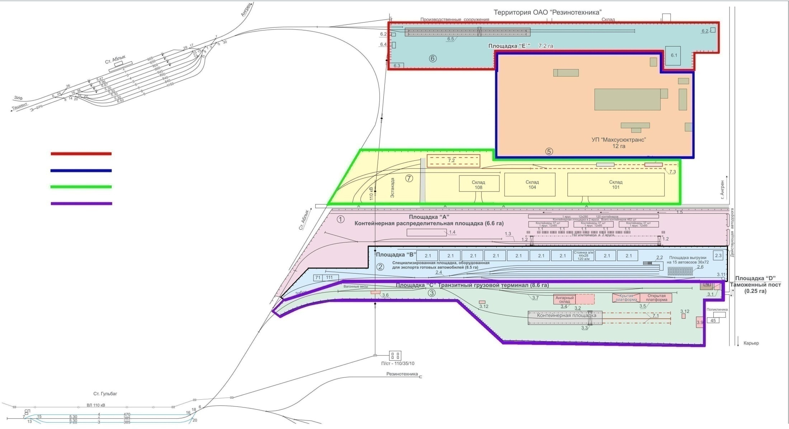
Схема АО «Центр логистики Ангрен»
Площадка «Е»
ООО «Махсусюктранс»
Махсусюклартерминали
участке Транзит юк терминали

Slide 6
АО «Центр логистики Ангрен» создано на основании Постановления правительства Республики Узбекистан.
№ | Наименование объекта | Занимаемая площадь (Га) | Стоимость (сум)
1 | АО «Центр логистики Ангрен» | 19,07 | 164 592 287

Slide 7
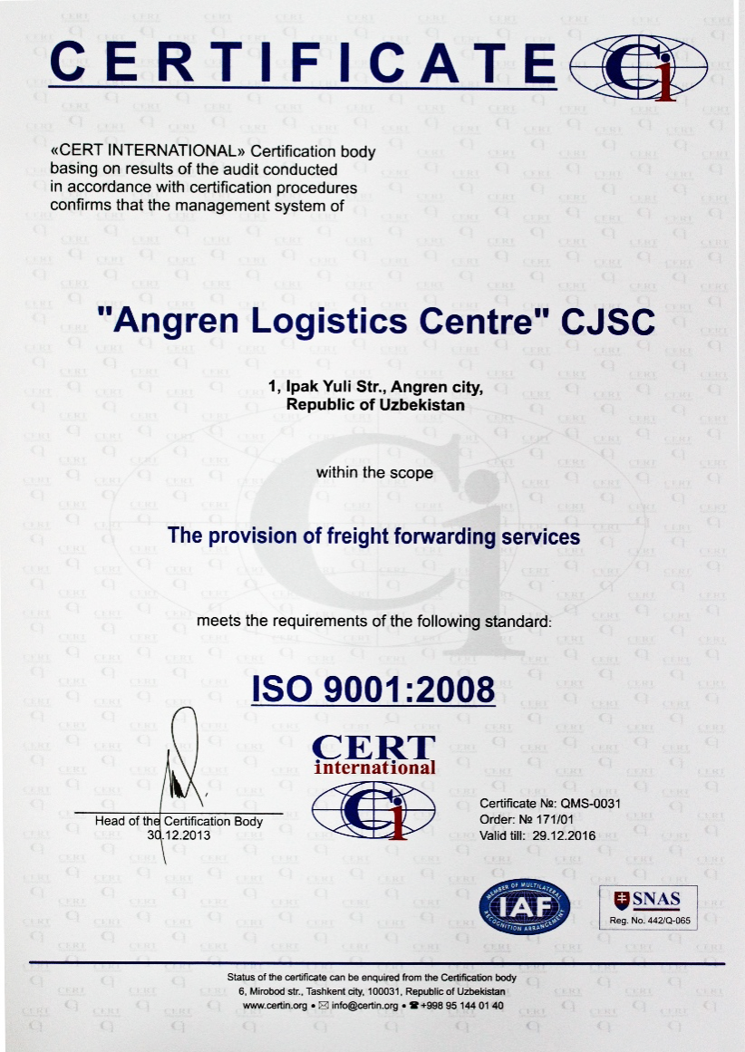
АО “ЦЕНТР ЛОГИСТИКИ АНГРЕН”
внедрена система менеджмента качества
ISO-9001:2008
отвечающий международным стандартам и требованиям по оказанию логистических услуг.

Slide 8
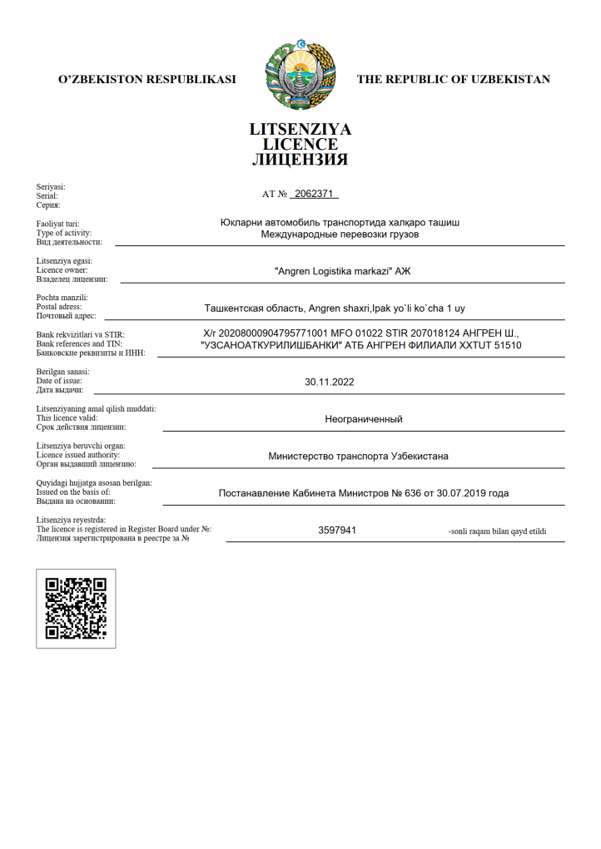
АО «Центр логистики Ангрен» имеет все необходимые документы для перевозки грузов
Лицензия на осуществление городских, пригородных, междугородных и международных перевозок грузов

Slide 9
В интернет сети открыт официальный сайт
АО “Центра логистики Ангрен”, где клиенты могут просмотреть все услуги организации и его предприятий.

Slide 10
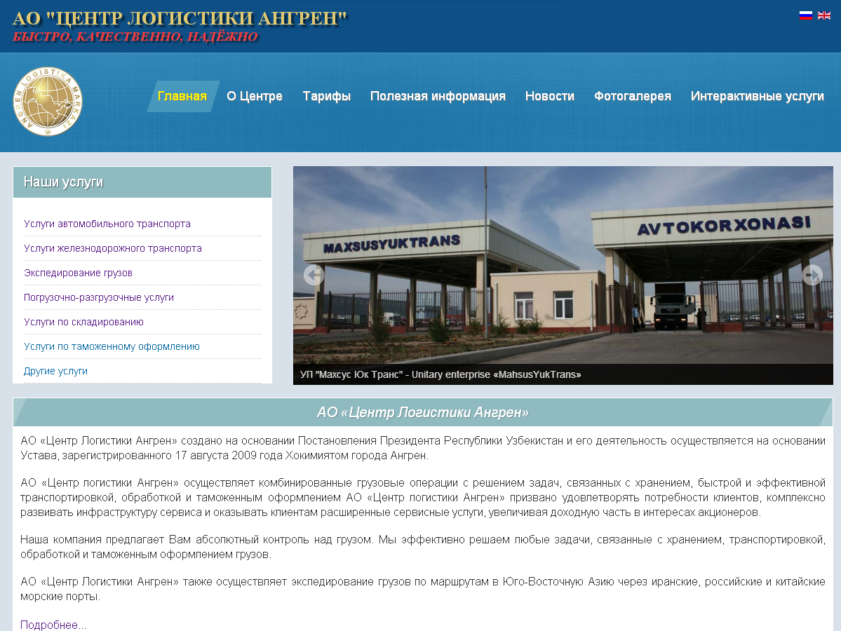
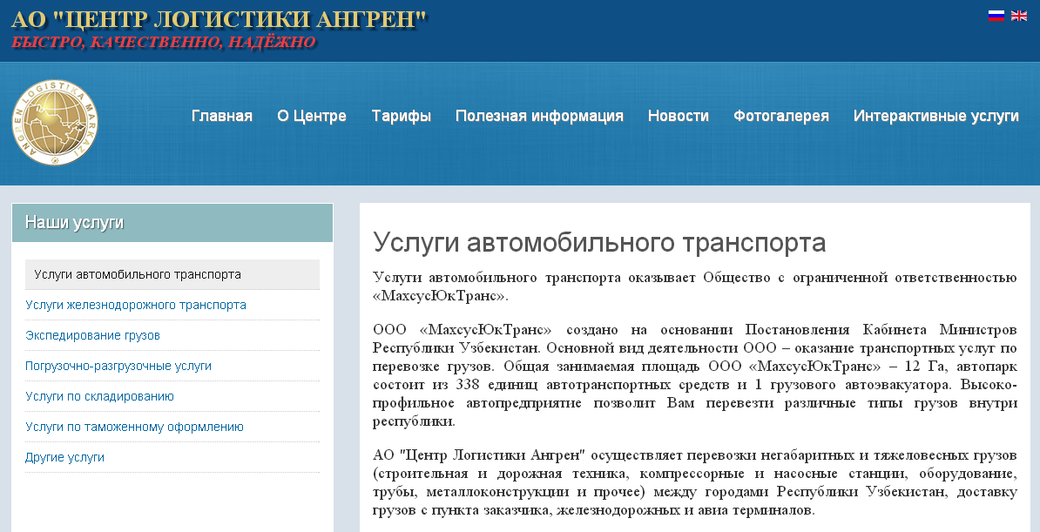

Slide 11
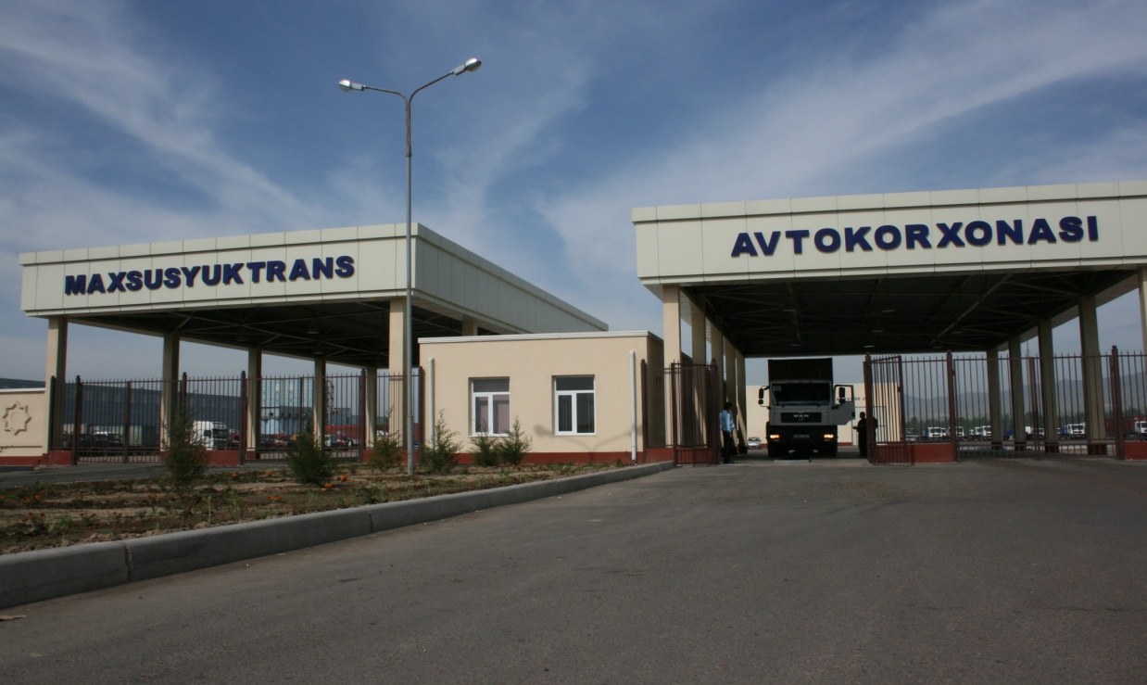
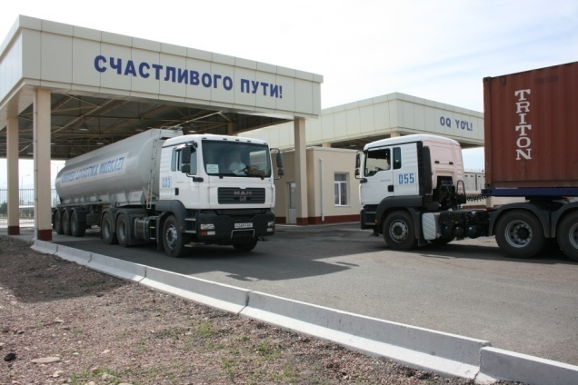
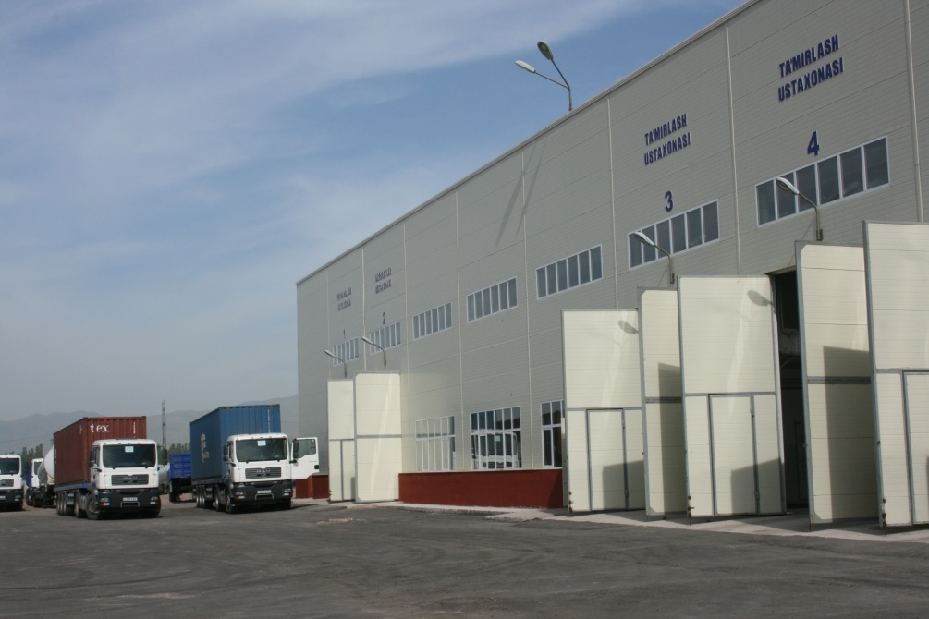
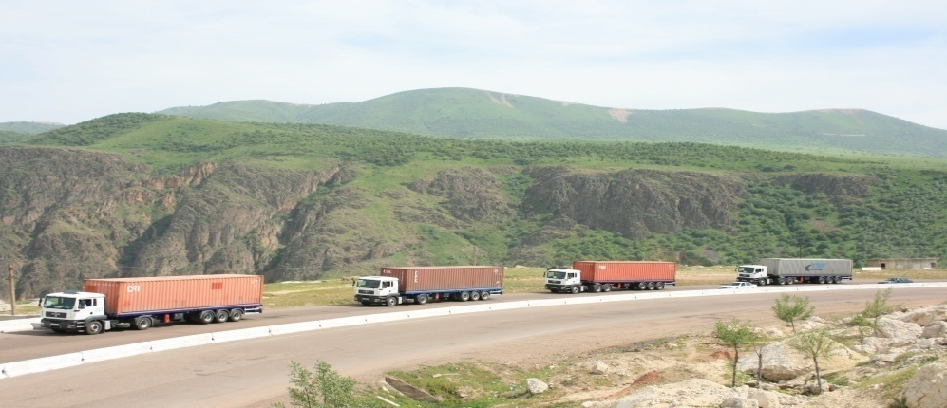
Специализированное автотранспортное АО «Центр логистики Ангрен»

Slide 12
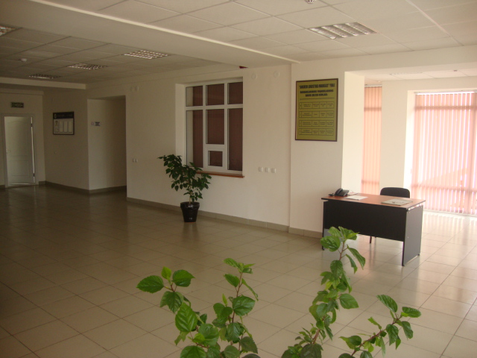
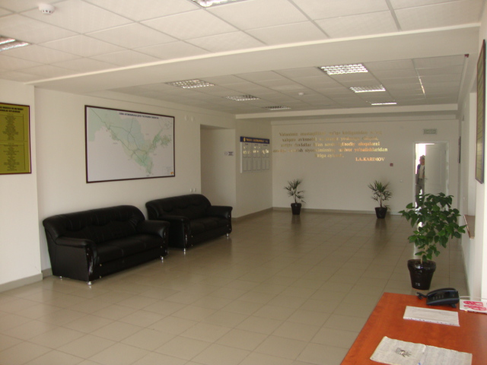
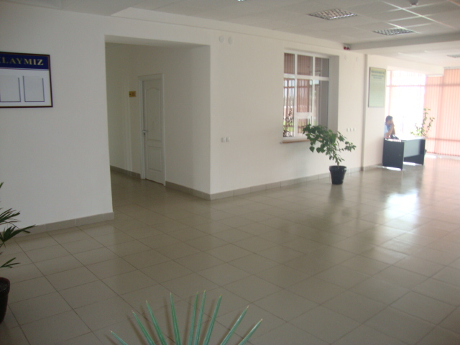
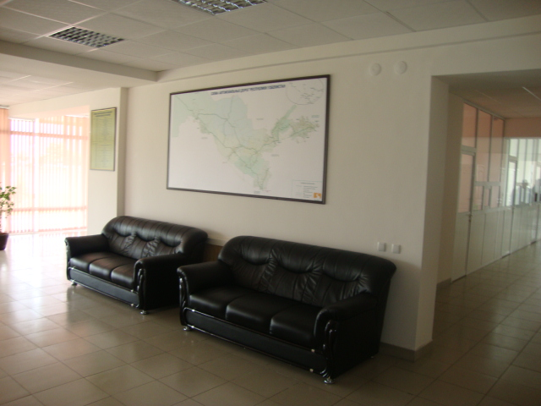

Slide 13
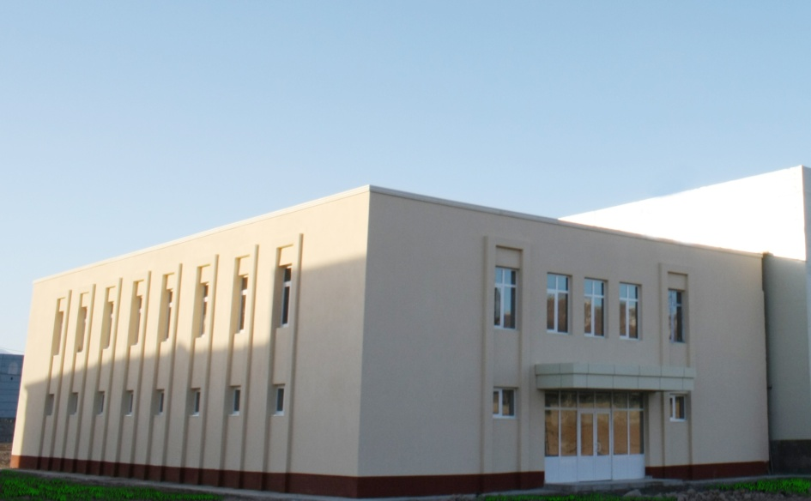
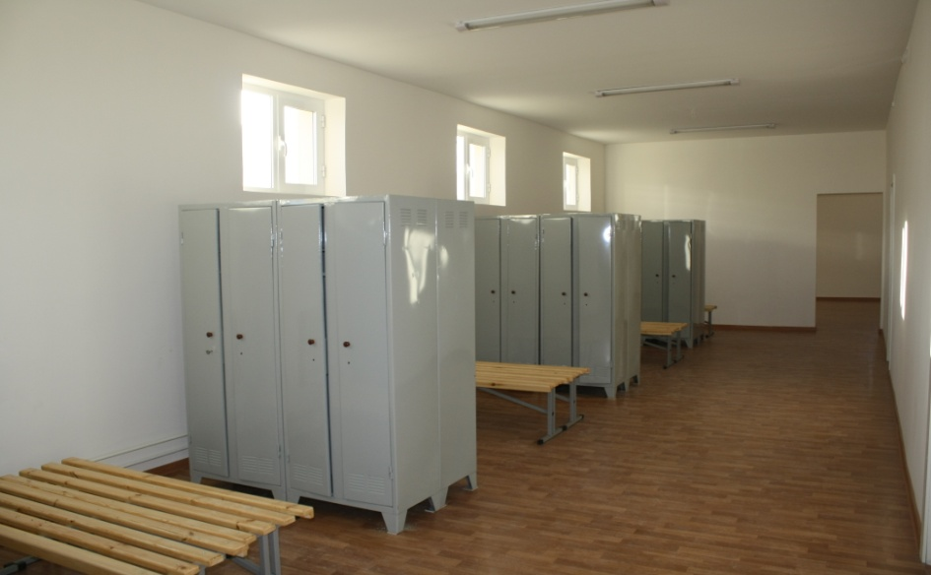
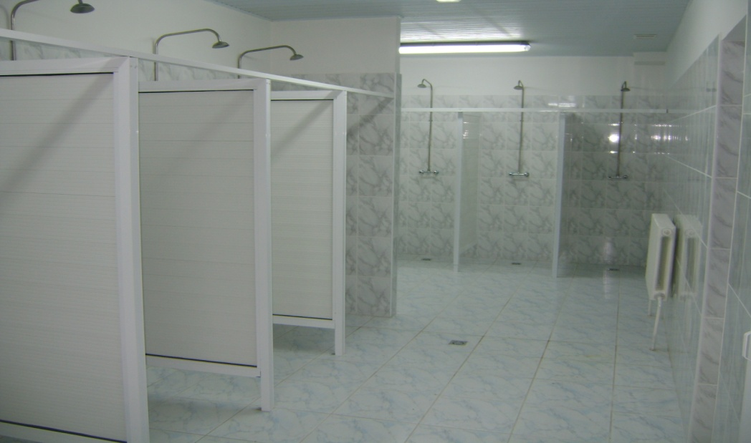
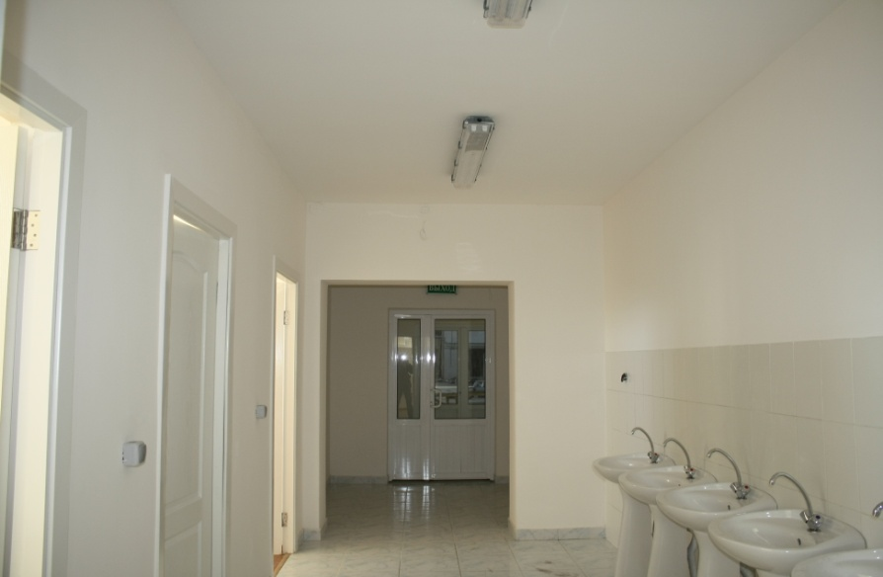
Бытовой корпус

Slide 14
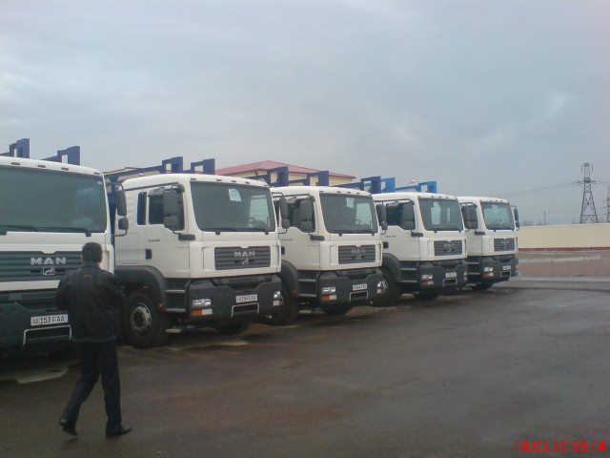
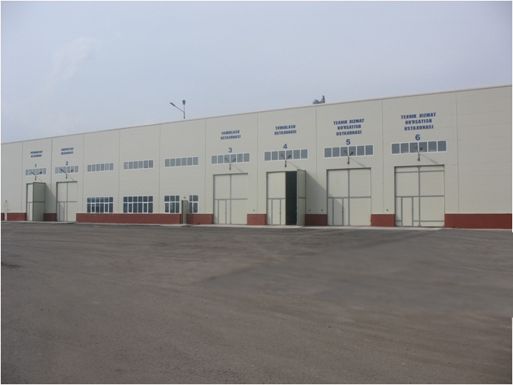
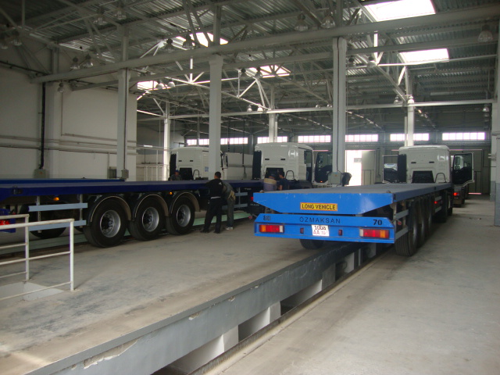
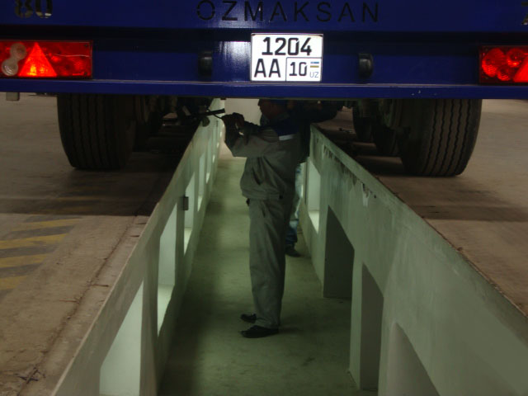
ПРОИЗВОДСТВЕННЫЙ КОРПУС

Slide 15
В ремонтной мастерской (РММ) высококвалифицированными специалистами осуществляются диагностика, текущий ремонт, ТО1, ТО2. Ремонтная мастерская оснащена новыми технологическими оборудованиями для ремонта автотранспортных средств, производства Европейских компаний

Slide 16
Имеется контрольно-пропускной пункт, которое осуществляет предрейсовый и послерейсовый технический осмотр автотранспортных средств

Slide 17
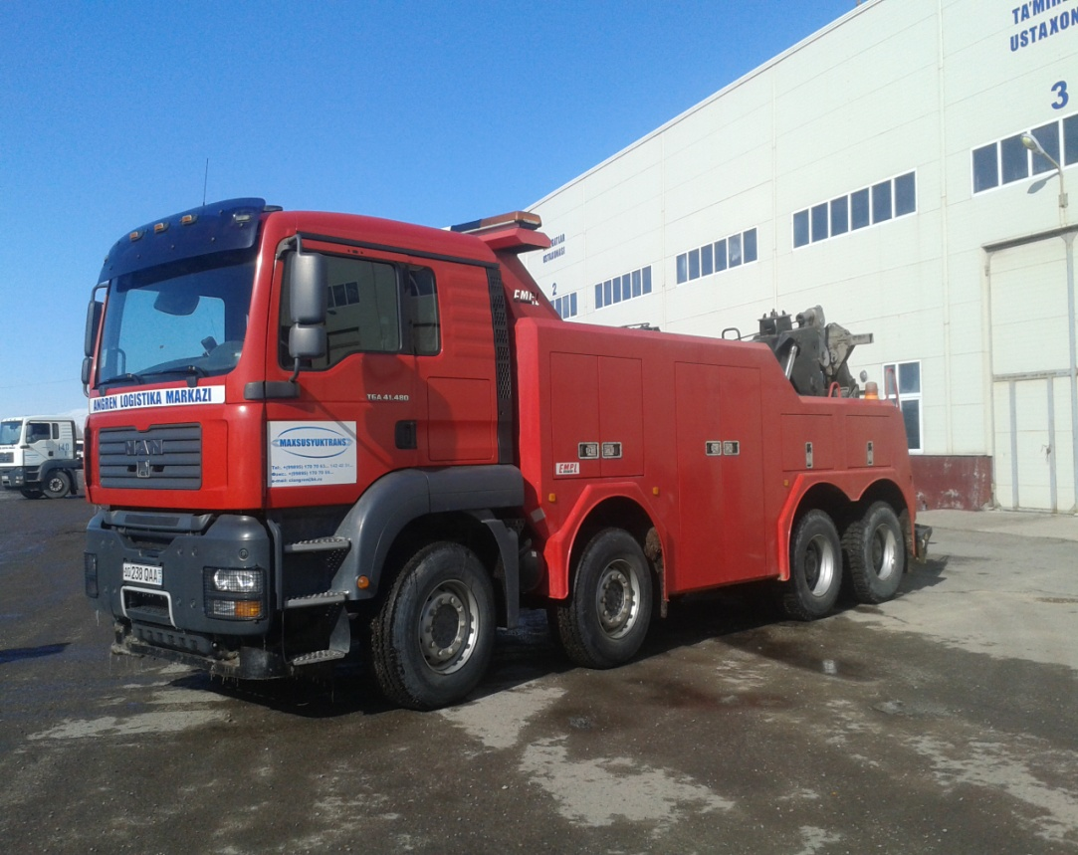
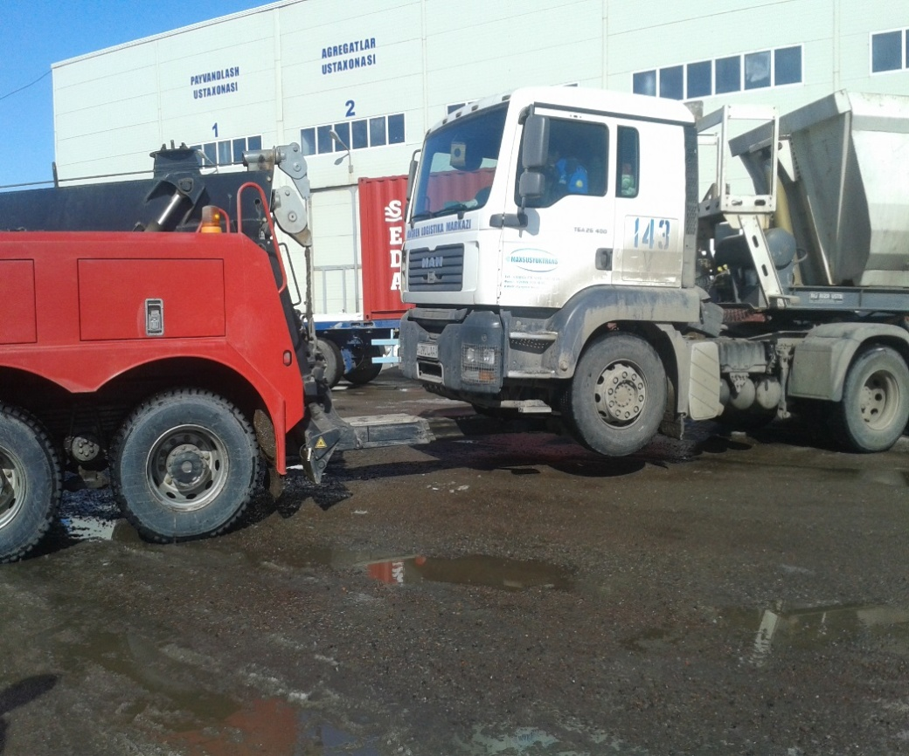
В АО «Центр логистики Ангрен» имеется специализированный автоэвакуатор.
Автоэвакуатор MAN TGS 41.480 предназначен для эвакуации большегрузных тяжелых автомобилей, автобусов, прицепов и полуприцепов методом частичной погрузки

Slide 18
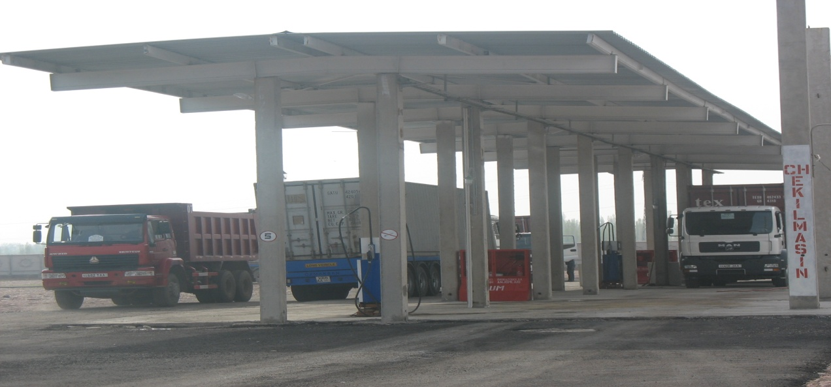
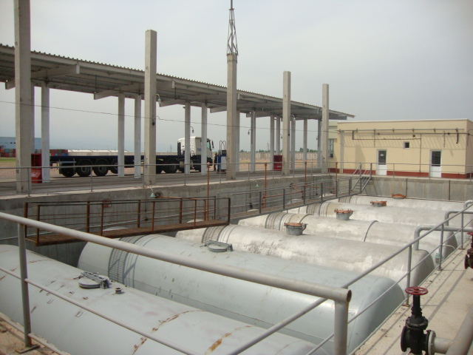
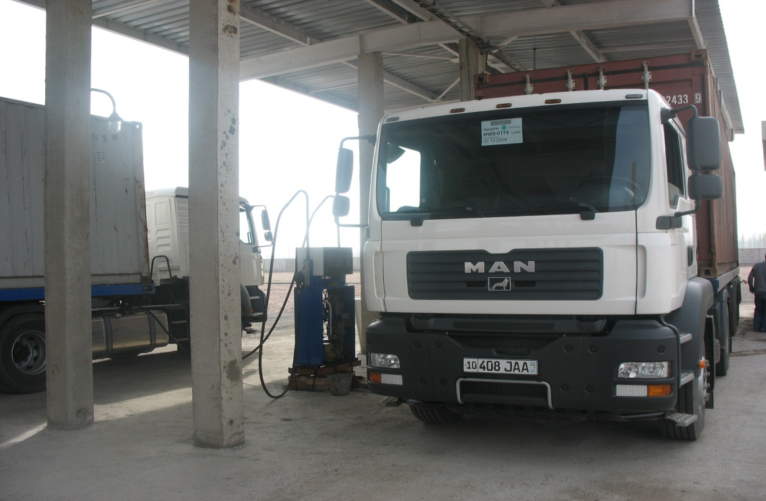
СКЛАД ГСМ

Slide 19
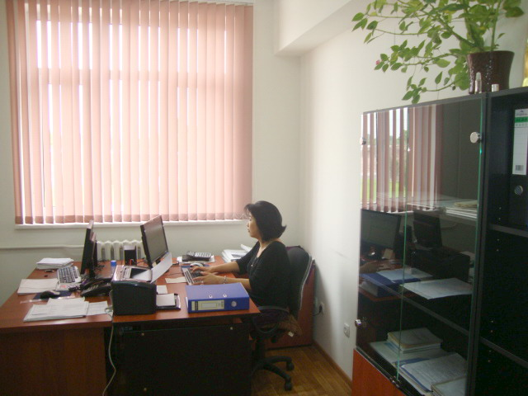
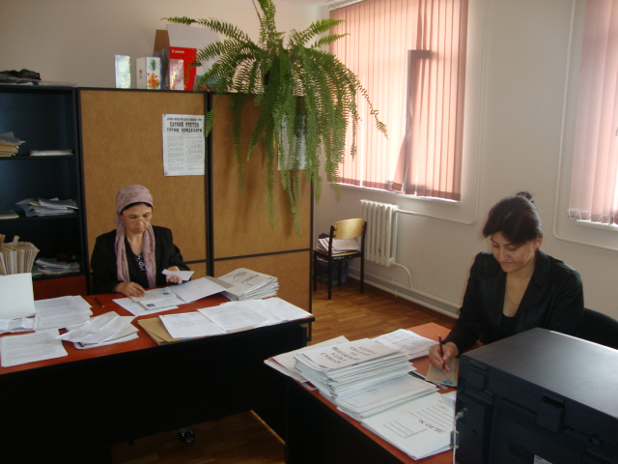
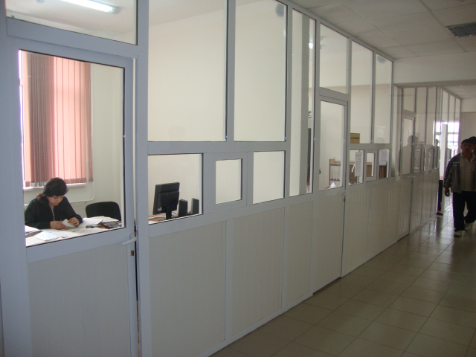
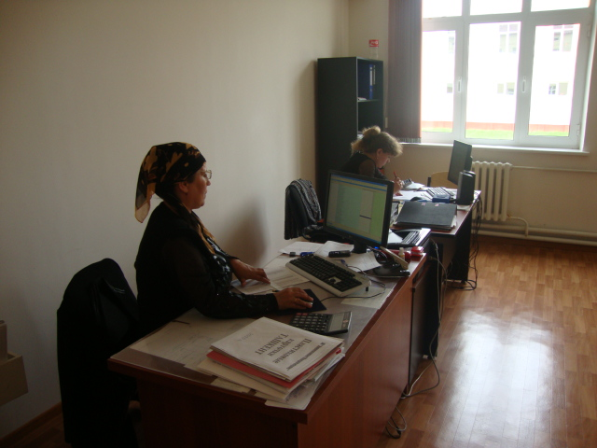

Slide 20
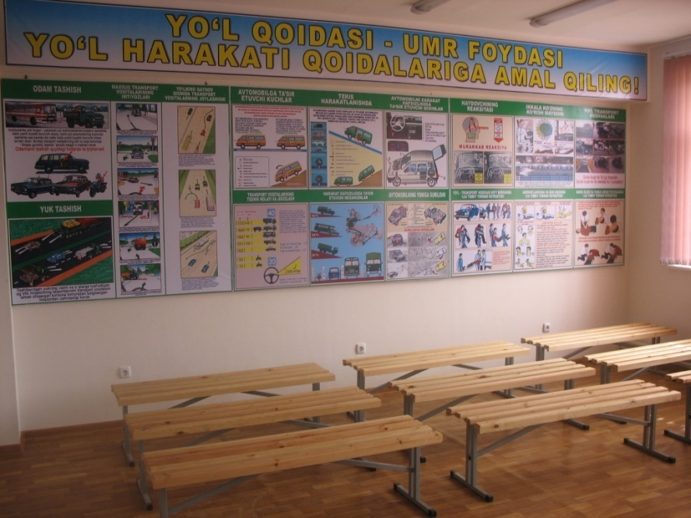
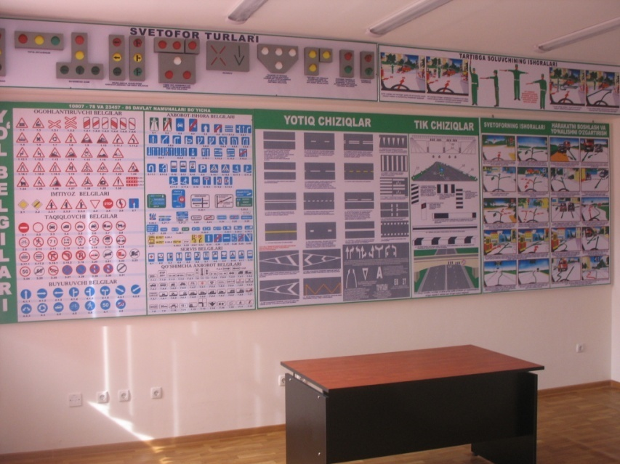
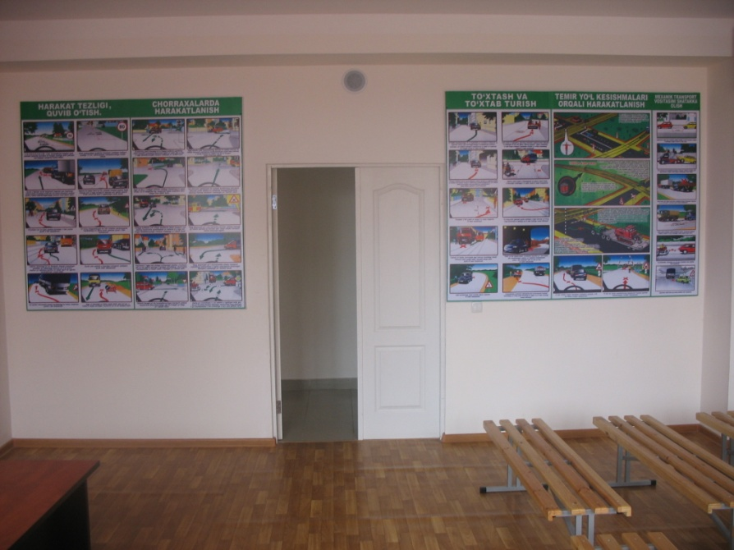

Slide 21
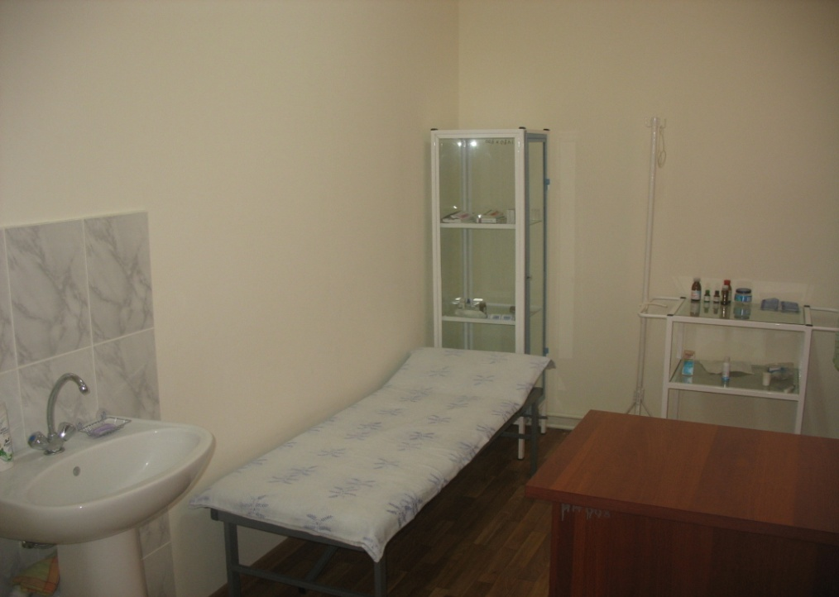
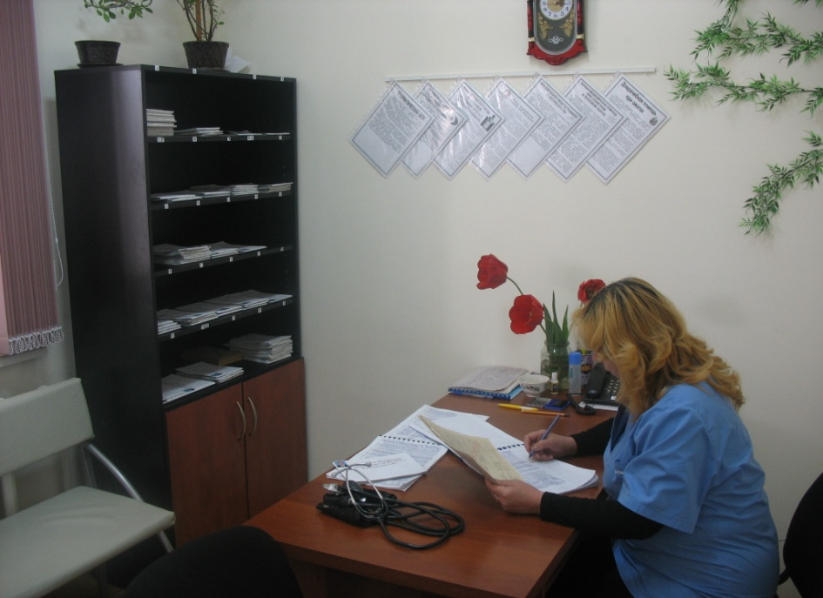
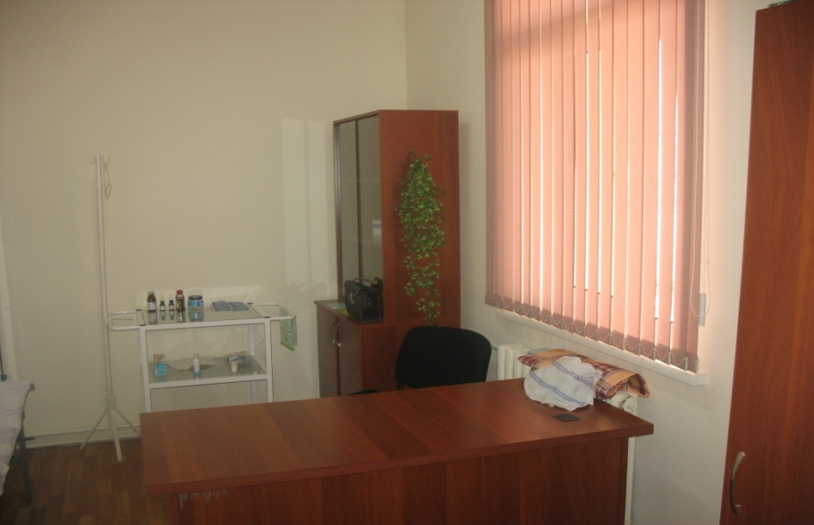
Мед.Пункт

Slide 22
АО «Центр логистики Ангрен». Основной вид деятельности – оказание транспортных услуг по перевозке грузов . Общая занимаемая площадь АО «Центр логистики Ангрен». - 19,07 Га, автопарк на сегодняшний день состоит из 171 единиц автотранспортных средств.
Подвижной состав АО «Центр логистики Ангрен».
№ | Тип транспортных средств |  | Марка транспортных средств | Кол-во (Ед.)
1 | Грузовой (седельный тягач) |  | MAN TGA 19.400 4х2BL | 32
2 | Грузовой (седельный тягач) |  | MAN TGA 26.400 6x4BLS | 89
3 | Грузовой (самосвал) |  | MAN TGA 33.360 | 30
4 | Грузовой (седельный тягач) |  | MAN TGS 26.400 6x2BLS | 20
5 | Грузовой автоэвакуатор |  | MAN TGA 41.480 8x4 BLS | 1
6 | Погрузчик фронтальный |  | ZL50G | 1
Итого: |  |  |  | 171
№ | По маркам | По типам |  | Кол-во
1 | OZCKURAT | Контейнеровоз |  | 153
 |  | Бортовой |  | 47
 |  | Фургон (тент) |  | 1
 |  | Автовоз |  | 16
2 | NP90MV | Цементовоз |  | 5
3 | ALKAN KAROSER | Рефрижератор |  | 5
 |  | Фургон (изотермический) |  | 10
 |  | Самосвальный полуприцеп |  | 7
4 | SERIN | Автоцистерна |  | 4
5 | OZTREYLER | Контейнеровоз- рулоновоз с бортами |  | 12
 |  | Самосвальный полуприцеп |  | 20
6 | ALI RIZA USTA | Самосвальный полуприцеп |  | 23
7 | MAKINSAN | Тяжеловоз низкорамный |  | 2
Итого: |  |  |  | 305

Slide 23
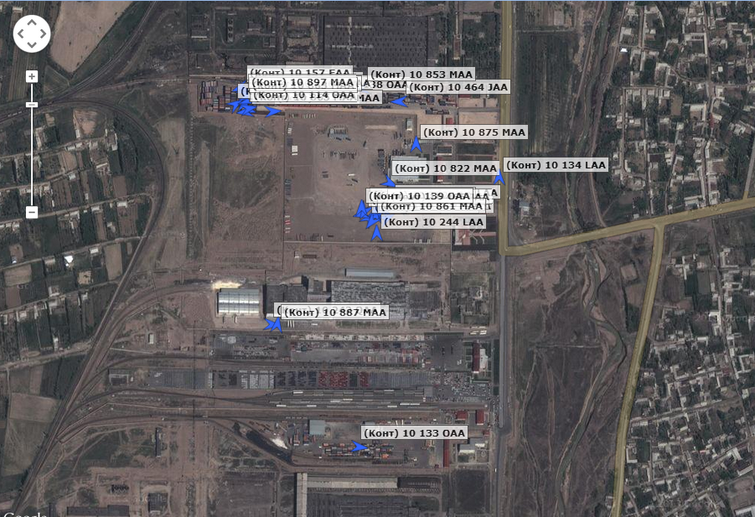
Установленные
GPS трекера на транспортные средства улучшают контроль местоположения автомобилей и грузов в реальном месте и времени, улучшает контроль рабочего графика и расхода дизельного топлива. Повышает безопасность перевозок и сохранность грузов

Slide 24
Портфель заказов по министерствам и ведомствам на 2024 год по перевозке грузов автотранспортными средствами АО «Центр логистики Ангрен».
 |  |  |  |  |  | тыс.тн
№ | Министерства и ведомства | Всего на 2024 год | по кварталам
 |  |  | 1 кв. | 2 кв. | 3 кв. | 4 кв.
Автотранспортными средствами
 | Внутригосударственные перевозки | 73,78 | 14,03 | 21,36 | 22,36 | 16,03
1 | ООО "ENERGY OIL GROUP" | 10,00 | 2,50 | 2,50 | 2,50 | 2,50
2 | OOO "ALOV" | 2,00 | 0,50 | 0,50 | 0,50 | 0,50
3 | ООО "Yuqorichirchiq Energy Systems" | 6,00 | 1,00 | 1,50 | 2,00 | 1,50
4 | ООО "ZERNOFF" | 1,00 | 0,00 | 1,00 | 0,00 | 0,00
5 | ООО «Angren pipe plant» | 1,92 | 0,36 | 0,60 | 0,60 | 0,36
6 | OOO "Metsol" | 1,20 | 0,30 | 0,30 | 0,30 | 0,30
7 | АО " Охангарандон" | 3,00 | 0,00 | 3,00 | 0,00 | 0,00
8 | СП ООО " Great Wall Ceramic Industrues" | 8,00 | 2,00 | 2,00 | 2,00 | 2,00
9 | СП ООО "ANGREN INSULATION" | 1,26 | 0,27 | 0,36 | 0,36 | 0,27
10 | Военая Часть 9227 | 1,00 | 0,00 | 0,00 | 1,00 | 0,00
11 | СП ООО "Cental Asia Sanitaryware" | 2,00 | 0,50 | 0,50 | 0,50 | 0,50
12 | ООО "Al Basir Parranda Gold" | 3,00 | 0,00 | 0,00 | 3,00 | 0,00
13 | ООО СП “CENTRAL ASIA CERAMICS” | 0,40 | 0,10 | 0,10 | 0,10 | 0,10
14 | СП "Angren Xoshim Ota" | 4,00 | 0,50 | 1,00 | 1,50 | 1,00
15 | Прочие | 29,00 | 6,00 | 8,00 | 8,00 | 7,00

Slide 25
Прогнозные объемы перевозки грузов в/из Ферганскую долину через перевал "Камчик" и вне Ферганской долины на 2024 год
 |  |  |  |  |  | тыс.тн
№ п/п | Наименование статей | Прогноз на 2024 год | в том числе по кварталам:
 |  |  | 1 кв-л | 2 кв-л | 3 кв-л | 4 кв-л
 | Внутригосударственные перевозки | 73,78 | 14,03 | 21,36 | 22,36 | 16,03
1 | Катод медный | 9,12 | 1,66 | 2,40 | 2,90 | 2,16
2 | ГСМ | 12,00 | 3,00 | 3,00 | 3,00 | 3,00
3 | Зерно | 7,00 | 0,00 | 4,00 | 3,00 | 0,00
4 | Грузы в контейнерах | 8,40 | 2,10 | 2,10 | 2,10 | 2,10
5 | Уголь | 1,00 | 0,00 | 0,00 | 1,00 | 0,00
6 | Прочие грузы | 36,26 | 7,27 | 9,86 | 10,36 | 8,77

Slide 26
Тарифы на оказание транспортно-экспедиторских услуг АО «Центр логистики Ангрен»
при загрузке автотранспортом в оба конца с НДС.
№ п/п | Наименование товара (норма загрузка) | Тип транспорта | Норма загрузки | Тариф на 1тн. км | Единица измерения | Утвержденный тариф
1. | Контейнеровоз | MAN TGA 26.400/19.400 | 23 тн. | на 1 тн.км | сум | 566,5
2. | Бортовой, рулоновоз. | MAN TGA 26.400 | 26,9 тн. | на 1 тн.км | сум | 523,2
 |  | MAN TGA 19.400 | 25,5 тн | на 1 тн.км | сум | 523,6
3. | Самосвал. | MAN TGA 33.360 | 12,5 тн. | на 1 тн.км | сум | 1085,8
4. | Цементовоз. | MAN TGA 26.400 | 26 тн | на 1 тн.км | сум | 562,1
 |  | MAN TGA 19.400 | 24,5 тн. | на 1 тн.км | сум | 547,6
5. | Автоцистерна. | MAN TGA 26.400 | 25,8 тн. | на 1 тн.км | сум | 562,6
 |  | MAN TGA 19.400 | 24,5 тн | на 1 тн.км | сум | 558,8
6. | Автовоз. | MAN TGA 26.400/19.400 | 13,6 тн. | на 1 тн.км | сум | 932,6
7. | Рефрижератор. | MAN TGA 26.400 | 25,7 тн. | на 1 тн.км | сум | 562,7
 |  | MAN TGA 19.400 | 24 тн. | на 1 тн.км | сум | 551,4
8. | Самосвальный полуприцеп. | MAN TGA 26.400 | 25,1 тн | на 1 тн.км | сум | 561,6
 |  | MAN TGA 19.400 | 23,5 тн. | на 1 тн.км | сум | 582,6
9. | Бортовой тент. | MAN TGA 26.400/19.400 | 23 тн. | на 1 тн.км | сум | 624,9
10. | Тяжеловоз. | MAN TGA 26.400 | 23,5 тн. | на 1 тн.км | сум | 648,4
 |  | MAN TGA 19.400 | 22,1 тн. | на 1 тн.км | сум | 625,6
11. | Изотермический фургон. | MAN TGA 26.400 | 26 тн. | на 1 тн.км | сум | 564,9
 |  | MAN TGA 19.400 | 25,5 тн. | на 1 тн.км | сум | 565,0

Slide 27
Тарифы за 1 ходку на оказание транспортно-экспедиторских услуг АО «Центр логистики Ангрен» при загрузке автотранспортом в 1 направление с НДС.
№ п/п | Наименование товара (норма загрузка) | Тип транспорта | Норма загрузки | Тариф на 1тн. км | Единица измерения | Утвержденный тариф
1. | Контейнеровоз. | MAN TGA 26.400/19.400 | 23 тн. | на 1 тн.км | сум | 783,42
2. | Бортовой, рулоновоз. | MAN TGA 26.400 | 26,9 тн. | на 1 тн.км | сум | 718,0
 |  | MAN TGA 19.400 | 25,5 тн | на 1 тн.км | сум | 704,2
3. | Самосвал. | MAN TGA 33.360 | 12,5 тн. | на 1 тн.км | сум | 1228,0
4. | Цементовоз. | MAN TGA 26.400 | 26 тн | на 1 тн.км | сум | 761,5
 |  | MAN TGA 19.400 | 24,5 тн. | на 1 тн.км | сум | 743,9
5. | Автоцистерна. | MAN TGA 26.400 | 25,8 тн. | на 1 тн.км | сум | 777,8
 |  | MAN TGA 19.400 | 24,5 тн | на 1 тн.км | сум | 748,3
6. | Автовоз. | MAN TGA 26.400/19.400 | 13,6 тн. | на 1 тн.км | сум | 1393,5
7. | Рефрижератор. | MAN TGA 26.400 | 25,7 тн. | на 1 тн.км | сум | 767,5
 |  | MAN TGA 19.400 | 24 тн. | на 1 тн.км | сум | 754,6
8. | Самосвальный полуприцеп. | MAN TGA 26.400 | 25,1 тн | на 1 тн.км | сум | 784,4
 |  | MAN TGA 19.400 | 23,5 тн. | на 1 тн.км | сум | 771,1
9. | Бортовой тент. | MAN TGA 26.400/19.400 | 23 тн. | на 1 тн.км | сум | 845,1
10. | Тяжеловоз. | MAN TGA 26.400 | 23,5 тн. | на 1 тн.км | сум | 902,7
 |  | MAN TGA 19.400 | 22,1 тн. | на 1 тн.км | сум | 893,0
11. | Изотермический фургон. | MAN TGA 26.400 | 26 тн. | на 1 тн.км | сум | 705,3
 |  | MAN TGA 19.400 | 25,5 тн. | на 1 тн.км | сум | 734,4

Slide 28
Тарифы на порожний пробег на оказание транспортно-экспедиторских АО «Центр логистики Ангрен» в оба конца без груза с НДС.
№п/п | Наименование товара | Тип транспорта | Тариф на 1 км | Единица измерения | Утвержденный тариф
1. | Контейнеровоз. | MAN TGA 26.400/19.400 | на 1 км | сум | 6 014,2
2. | Бортовой, рулоновоз. | MAN TGA 26.400/19.400 | на 1 км | сум | 6 606,3
3. | Самосвал. | MAN TGA 33.360 | на 1 км | сум | 6 198,9
4. | Цементовоз. | MAN TGA 26.400/19.400 | на 1 км | сум | 6 258,9
5. | Автоцистерна. | MAN TGA 26.400/19.400 | на 1 км | сум | 6 656,1
6. | Автовоз. | MAN TGA 26.400/19.400 | на 1 км | сум | 6 917,7
7. | Рефрижератор. | MAN TGA 26.400/19.400 | на 1 км | сум | 6 823,8
8. | Самосвальный-полуприцеп. | MAN TGA 26.400/19.400 | на 1 км | сум | 6 653,1
9. | Бортовой тент. | MAN TGA 26.400/19.400 | на 1 км | сум | 6 667,9
10. | Тяжеловоз. | MAN TGA 26.400/19.400 | на 1 км | сум | 7 302,5
11. | Изотермический фургон. | MAN TGA 26.400/19.400 | на 1 км | сум | 5 808,3

Slide 29
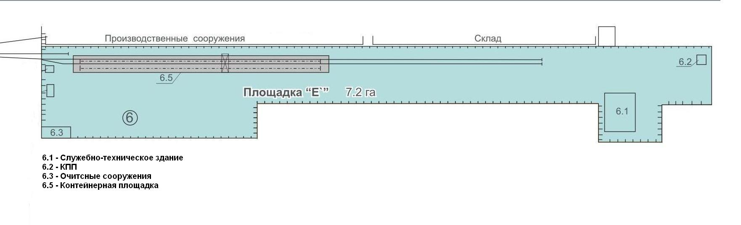
Схема контейнерной площадки «Е»
Контейнерная площадка «Е», с занимаемой площадью - 7,2 Га.
Важным преимуществом, которой является сокращение расстояния между станцией Аблык в три раза, что позволяет более эффективно использовать топливо и время подачи - уборки вагонов, оснащен козловым контейнерным краном грузоподъемностью 41 тн.

Slide 30
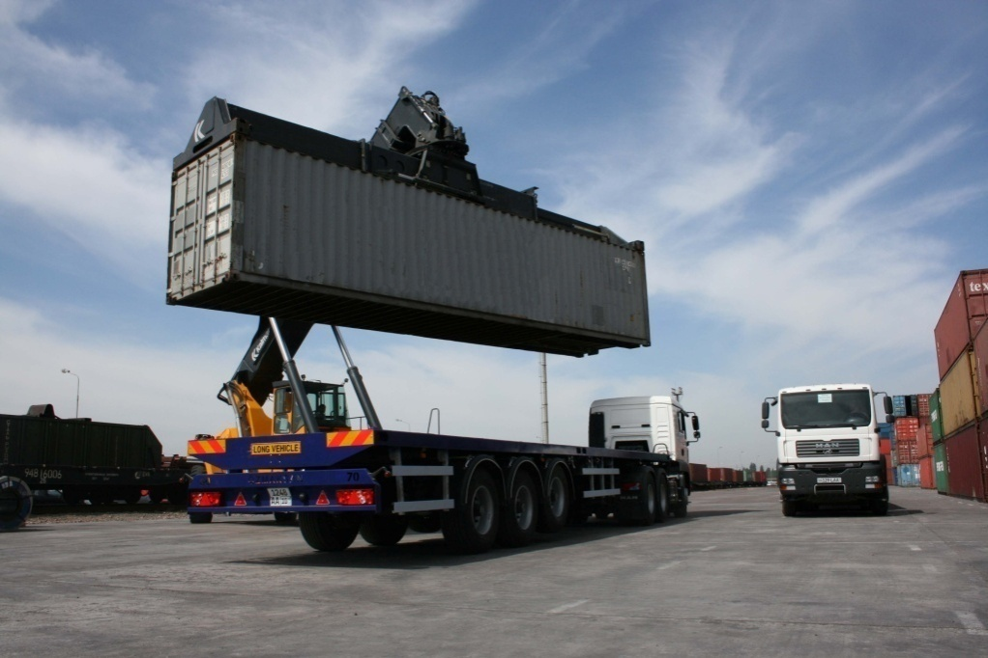
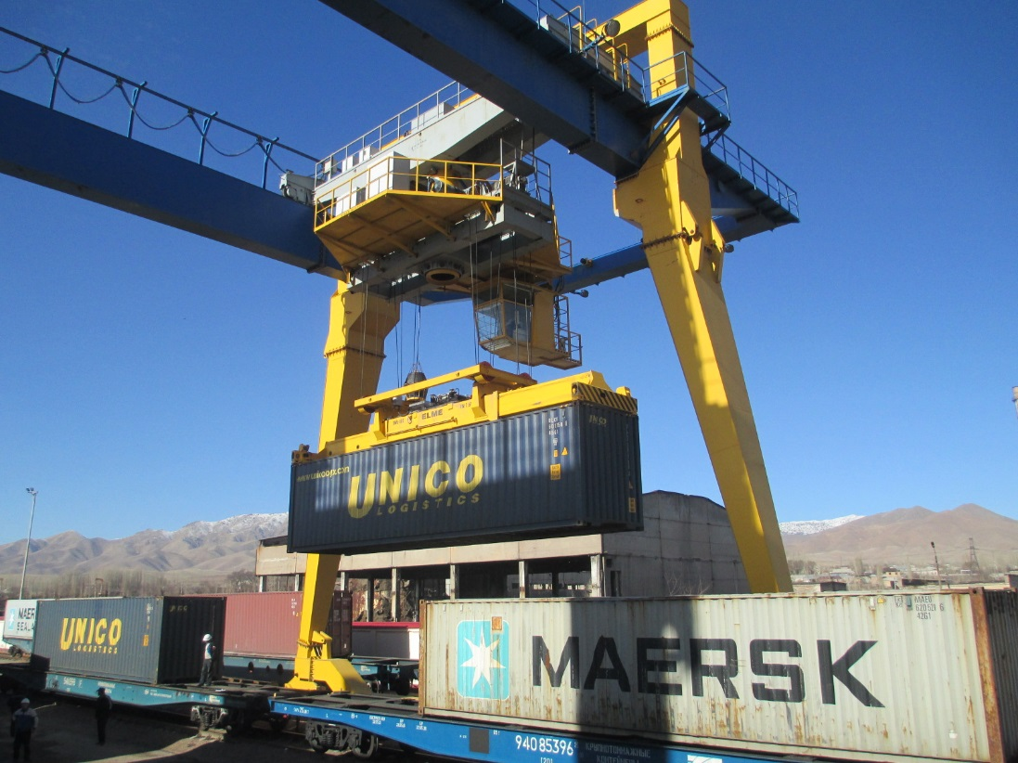
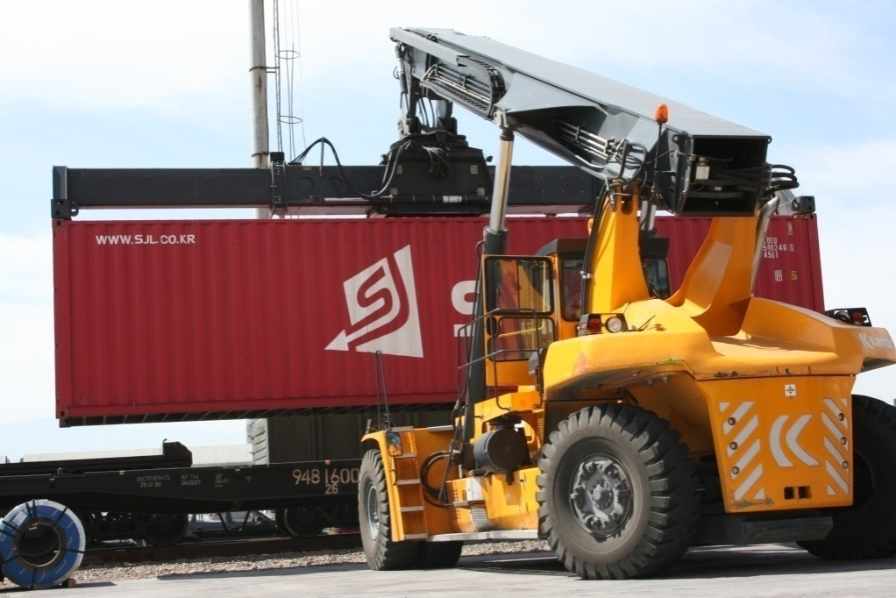
Контейнерная площадка «Е»

Slide 31
Стратегическими задачами АО «Центра логистики Ангрен» на ближайший год являются:
- Значительное расширение доли предприятия на рынке перевозок республики во внутригосударственном направлении;
- Обеспечение безубыточной работы при перевозке грузов в местном сообщении.
НУКУС
Ангрен
ХИВА
ТОШКЕНТ
ГУЛИСТОН
НАМАНГАН
НАВОИЙ
ЖИЗЗАХ
АНДИЖОН
САМАРҚАНД
ҚЎҚОН
БУХОРО
ФАРҒОНА
ҚАРШИ
ТЕРМИЗ

Slide 32
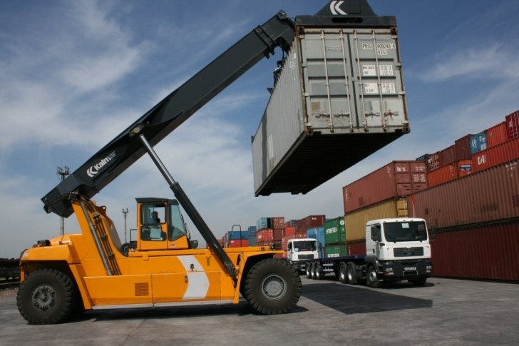
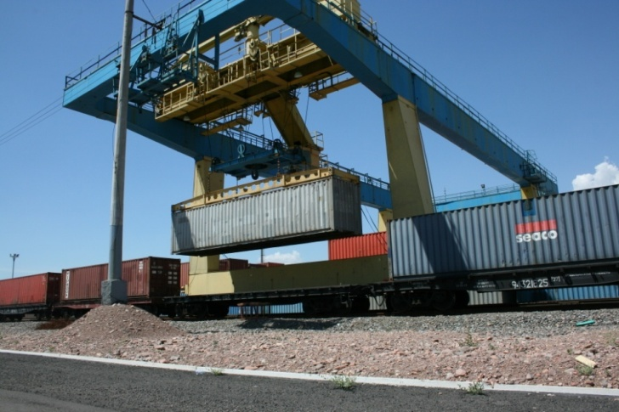
- Совершенствование тарифов на автомобильные грузоперевозки, а также расчетных цен на услуги и работы сменных хозяйств центра;
- Значительное расширение круга и масштабов, оказываемых услуг, диверсификация сфер деятельности подразделений предприятия;
- Повышение конкурентоспособности предприятия на рынке грузоперевозок за счет усиления его материально-технической базы, улучшения качества и культуры обслуживания клиентов;
- Сокращение эксплуатационных расходов путем рационального использования трудовых, материальных, энергетических и финансовых ресурсов на всех подразделениях предприятия;
- Осуществление курса на последовательное внедрение интенсивной технологии и противозатратных механизмов хозяйствования.

Slide 33
НУКУС
Ангрен
ХИВА
ТОШКЕНТ
ГУЛИСТОН
НАМАНГАН
НАВОИЙ
ЖИЗЗАХ
АНДИЖОН
САМАРҚАНД
ҚЎҚОН
БУХОРО
ФАРҒОНА
ҚАРШИ
ТЕРМИЗ
В дальнейшем планируется расширения зоны обслуживания услуг
АО «Центра логистики Ангрен» в других городах Республики.

Slide 34
Дополнительные информации о спектре услуг и тарифы на услуг можете найти на официальным сайте компании:
www.clangren.uz

